Slide 1

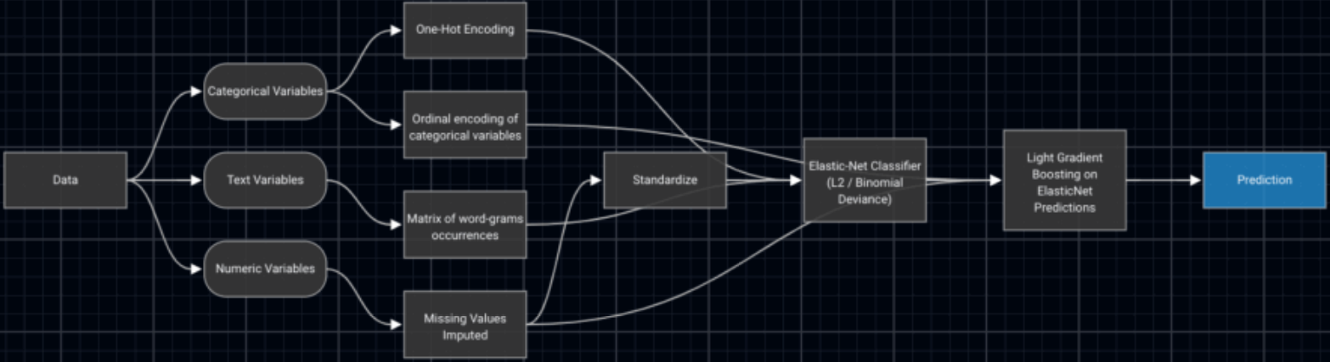
요약/정리: 3. Diverse Algorithms + 4. Algorithm Selection
특징 | 3. Diverse Algorithms | 4. Algorithm Selection
설명 | 모든 문제/데이터를 해결하는 단일 알고리즘은 없다. 그러므로 DataRobot은 당신 문제에 맞을만한 수백개의 알고리즘을 준비하고 있다. | 모든 알고리즘을 적용할 시간은 없고, 어떤 알고리즘은 주어진 데이터에 부적합하다. DataRobot은 당신 데이터에 적합한 알고리즘만 돌린다.
해석 | 수백개의 알고리즘은 DataRobot이 지원하는 오픈 소스/Custom라이브러리에 포함된 알고리즘 중 활요하는 것의 합계 | 입력데이터 -> 타겟 데이터로 사용할 Column을 선택 -> 해당 Column의 Data type을 이용에서 Categorial vs. Numerical Data로 구분 -> 이에 맞게 선택가능한 옵션으로 설정 (예: Classification vs. Regression, 분류일 경우 Class의 숫자 자동 결정 등…
세부사항 | 관련 라이브러리 R, Python, scikit-learn, H20, TensorFlow, Vowpal Wabbit, Spark ML, XGBoost ?: pennai, tpot auto-sklearn, transmogriAI, MLBox | 수동 선택 권장, 수동이 불가능할 경우에 자동을 권장
기능 | 사용자가 선택한 서비스에 해당하는 라이브러리의 알고리즘 리스트를 제공 “DataRobot (메뉴) > Models > Leaderboard에 있는 Classifier 리스트” | * Config파일의 주요선택 사항을 Leaderboard에 text로 표시 & Blueprint로 시각화 Leaderboard의 Classifier리스트에 전처리 방식 > 알고리즘 등 세팅 현황 제공
예 | Classifier RandomForest Classifier (Gini), Naive Bayes combiner classifier, Eureqa Generalized Additive Mode..., RuleFit Classifier, eXtreme Gradient Boosted, eXtreme Gradient Boosted Trees Classifier with Early Stopping, Gradient Boosted Trees, Light Gradient Boosting on ElasticNet Predictions, Generalized Additive2 Model, Nystroem Kernel SVM Classifier, Elastic-Net Classifier (L2 / Binomial Deviance), TensorFlow Neural Network Classifier, Deep Neural Network Classifier, Vowpal Wabbit Classifier Regressor ARIMA, Facebook Prophet, AVG Blender, eXtreme Grandient Boosted Trees Regressor, Ridge Regressor with Forecast Distance Modeling | Leaderboard Blueprint

Slide 2
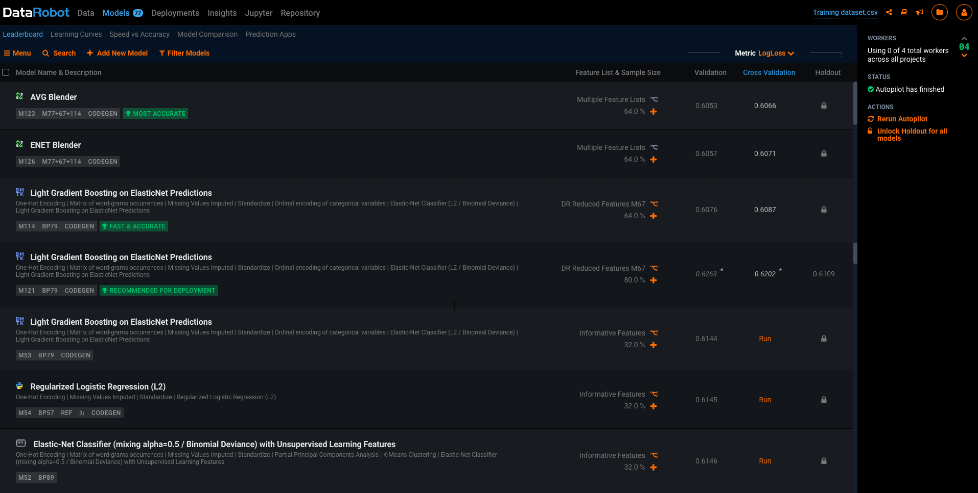
Leaderboard

Slide 3
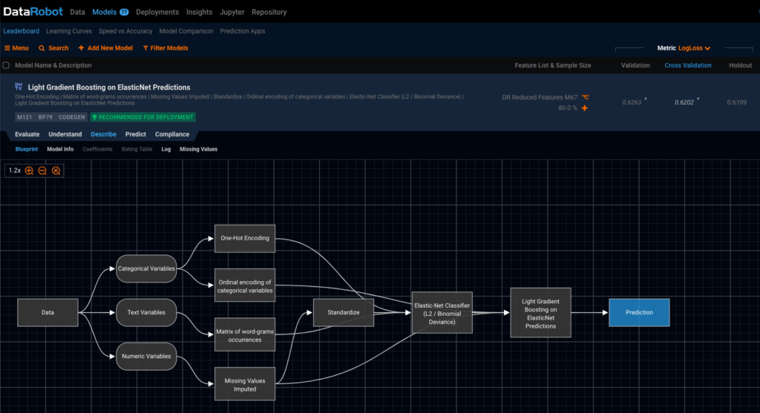
Blueprint

